Slide 1
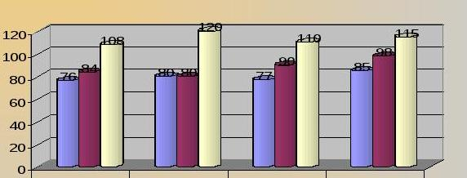
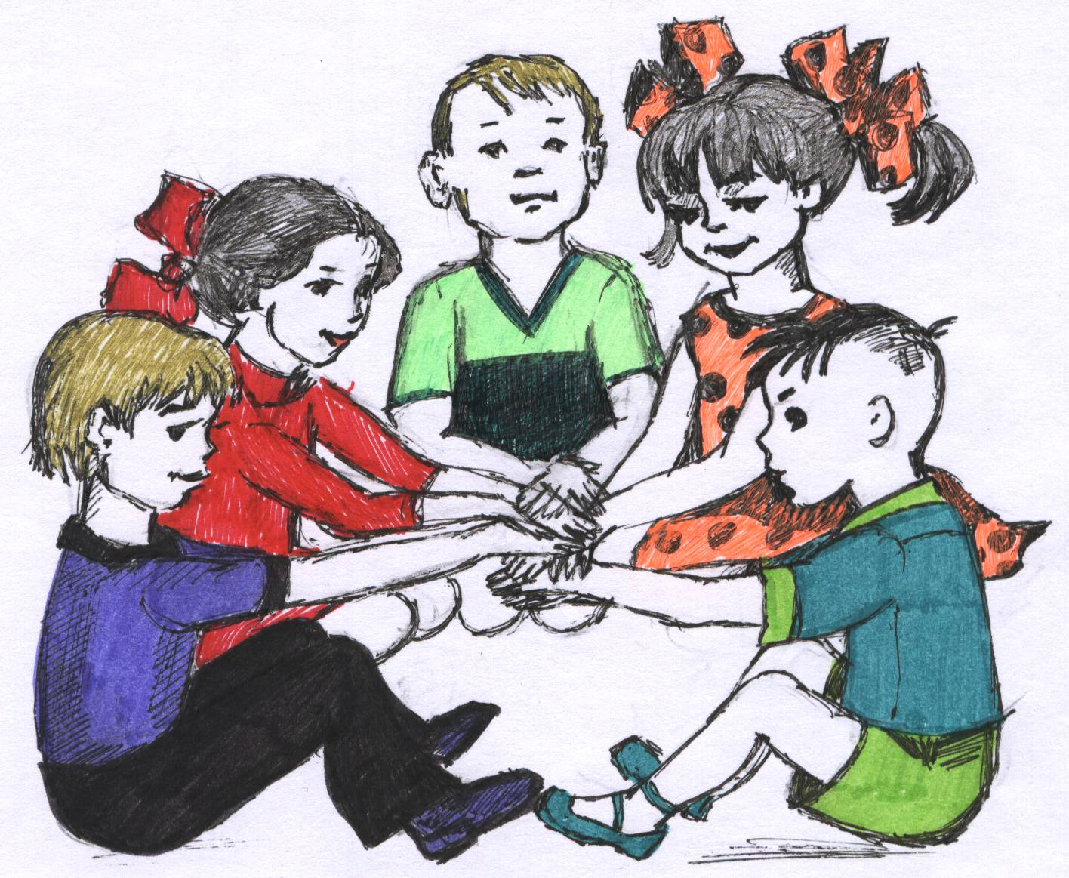
Воспитанность обучающихся

Slide 2
Определение
Воспитанности
Зачем?

Slide 3
Воспитанность позволяет:
- Конкретизировать цели воспитательной работы;
Дифференцированно подойти к обучающимся с разным
уровнем воспитанности;
Обеспечить индивидуальный подход к личности
каждого обучающегося;
- Обосновать выбор содержания и методов воспитания;
Соотнести промежуточный с первоначально
зафиксированным результатом;
Видеть близкие и более отдаленные результаты
воспитательной системы.
Социализация

Slide 4
Содержание деятельности (алгоритм)
1) Определение цели и задач изучения;
2) Рассмотрение показателей для определения
результатов процесса воспитания обучающихся;
3) Выбор методик изучения;
4) Подготовка диагностического инструментария;
5) Исследование испытуемых;
6) Обработка и интерпретация результатов исследования;
7) Анализ, оценка и обсуждение результатов
изучения.

Slide 5
Цель
Задачи
Направления
деятельности

Slide 6
воспитанность
личности
-Отношение к обществу;
-Отношение к труду;
-Отношение к людям;
-Отношение к себе;
-Отношение к культуре;

Slide 7
Диагностическая программа изучения уровня воспитанности М.И.Шиловой.
Диагностическая программа изучения уровня воспитанности М.И.Шиловой.
Отношение | Показатели воспитанности | Признаки проявления воспитанности
 |  | Ярко проявляются | Проявляются | Слабо проявляются | Не проявляются
К труду | Ответственное отношение к учению | Учится в полусилу, проявляет интерес к знаниям, трудолюбив и прилежен, добивается хороших результатов в учении, сам охотно помогает товарищам | Учится в полусилу, проявляет интерес к знаниям, хорошо учится сам, но товарищам помогает лишь тогда, когда поручают или просят | Учатся не в полную силу, сам не проявляет интереса к учению, требует постоянного контроля, безразличен к учебе товарищей | Несмотря на контроль, не проявляет интереса к учению и прилежанию, учится плохо
Отношение | Показатели воспитанности | Признаки проявления воспитанности
 |  | Ярко проявляются | Проявляются | Слабо проявляются | Не проявляются
К обществу | Долг и ответственность | Выполняет общественные поручения охотно и с желанием, ответственно, требует такого же отношения от других | Выполняет общественные поручения охотно, ответственно, но не требует этого от других | Неохотно выполняет поручения, только при условии контроля со стороны учителей и товарищей | Уклоняется от общественных поручений, безответственен
 | Бережливость | Бережет школьное имущество, призывает к этому и других | Сам бережлив, но не интересуется, бережливы ли его товарищи | Проявляет бережливость, если чувствует контроль со стороны учителей, старших товарищей | Небережлив, наносит ущерб школьному имуществу и восстанавливает его лишь после настоятельных требований
К труду | Дисциплинированность | Примерно ведет себя, соблюдает правила поведения в школе, на улице, дома, требует этих качеств от других | Хорошо ведет себя независимо от наличия или отсутствия контроля, но не требует хорошего поведения от других | Соблюдает правила поведения при условии требовательности и контроля со стороны взрослых товарищей | И при наличии требований со стороны педагогов и товарищей нарушает дисциплину, слабо реагирует на внешние воздействия

Slide 8
Признаки | Что отслеживаем | Через что отслеживаем | Ответственный
Учится в полусилу, | Учебная деятельность | Контрольные работы, срезы | Педагог
Интерес к занятиям | Уровень мотивации | Диагностика | Психолог
Трудолюбив, прилежен | Потребность труда | Наблюдение, поручение | Воспитатель
Помогает в обучении другим | Товарищество | Опрос, наблюдение | Педагог, Психолог, Воспитатель.

Slide 9
Примерная методика изучения
классного коллектива
Определение отдельных показателей
уровня воспитанности обучающихся.
(Диагностика)
- Недописанный тезис
- Тест «Школьная мотивация»
Тест « Учебные интересы»
анкета « Мой класс»
и т.д.

Slide 10
Обработка полученных данных,
включив их в рабочую таблицу.
Фамилия либо № анкеты | Познавательный мотив | Игровой мотив | Социальный мотив | Коммуникативный мотив | Позиция школьника | Достижение успеха
1. Иванов | 50% | 90% | 35% | 77% | 70% | 40%
2. Петров | 70% | 20% | 55% | 20% | 20% | 50%
3. Сидоров | 25% | 100% | 55% | 40% | 30% | 40%
Сбор данных из других методик
Изучение карты воспитанности
Заполнение таблицы

Slide 11
Предлагается выделить 4 уровня
воспитанности:
Высокий уровень: личность способна к саморазвитию,
отличается самостоятельностью в общении
и деятельности.
Достаточный уровень: у ребенка, в основном,
сформированы внутренние регуляторы поведения,
но ему нужна помощь в критических ситуациях.
Низкий уровень: личность остановилась в
своем развитии, без педагогической поддержки
не способна к самосовершенствованию.
Неудовлетворительный уровень: саморазрушающаяся
личность, склонная к асоциальному поведению.

Slide 12
Сводный лист данных изучения уровня воспитанности учащихся
№ | Фамилия, имя | Ответственность | Бережливость | Дисциплинированность | Ответственное отношение к учению | Отношение к труду | Коллективизм и товарищество | Доброта и отзывчивость | Честность | Простота и скромность | Культурный уровень | Уровень воспитанности
Ярко проявляется (5 баллов);
Проявляется (4 балла);
Слабо проявляется (3 балла);
Не проявляется (2 балла).
Итоговая оценка выводится как среднеарифметическое
(сумма баллов делится на 11).
5 – 4,5 балла – высокий уровень воспитанности
4,4 – 3,9 балла – хороший уровень
3,8 – 2,9 балла – средний уровень
2,8 – 2 балла – низкий уровень
Сделать вывод об уровне воспитанности классного коллектива и
отдельных учащихся.

Slide 13
Анализ:
На каком уровне воспитанности
находится :
Обучающийся
Класс
Школа
Что является высшей ценностью?
Проблемные зоны
(в %)

